Slide 1
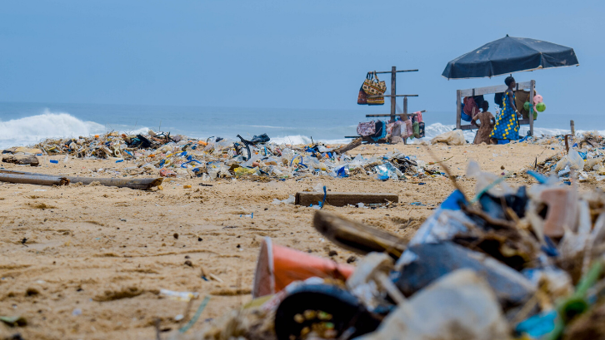
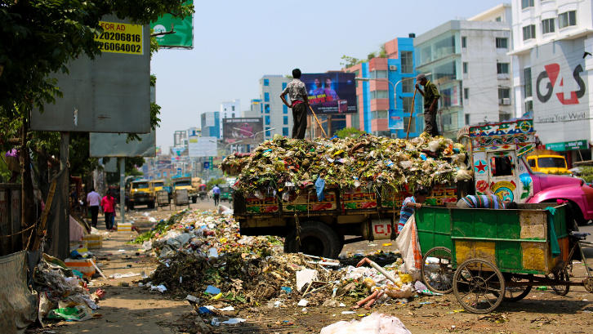
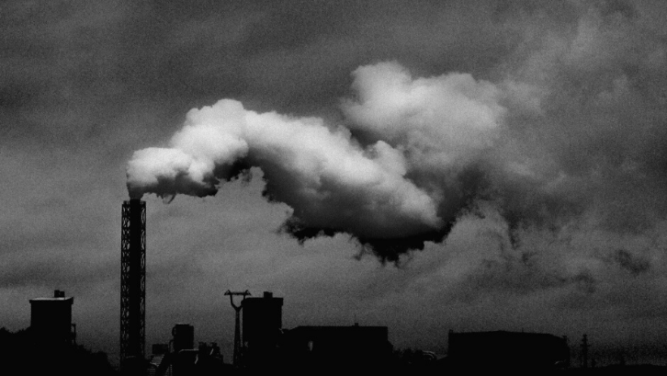
Pencemaran Lingkungan
(Environmental Pollution)
Fibria Kaswinarni

Slide 2
Definisi Pencemaran Lingkungan Hidup
Menurut UU No. 23 Thn 1997
Tentang Pengelolaan Lingkungan Hidup
Pencemaran lingkungan hidup adalah masuknya atau dimasukkannya makhluk hidup, zat, energi, dan/atau komponen lain ke dalam lingkungan hidup oleh kegiatan manusia sehingga kualitasnya turun sampai ke tingkat tertentu yang menyebabkan lingkungan hidup tidak dapat berfungsi sesuai dengan peruntukannya

Slide 3
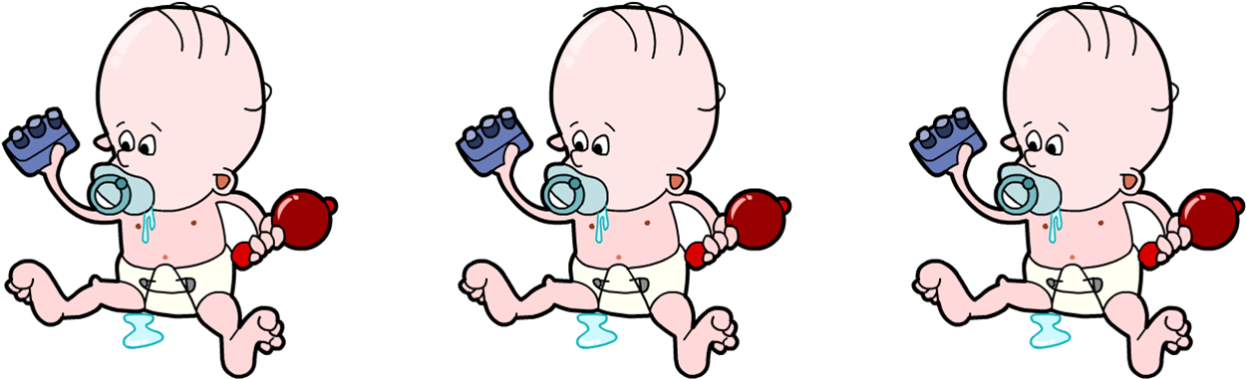
Pertumbuhan Populasi
Ada sekitar 6,6 miliar orang di dunia dan lebih dari 95 juta bayi lahir per tahun - itu berarti rata-rata tiga bayi per detik!

Slide 4
Pertumbuhan Eksponensial
Populasi manusia dikatakan tumbuh secara eksponensial. Artinya, semakin besar populasinya, semakin cepat pertumbuhannya
Peningkatan populasi terbesar terjadi di negara berkembang secara ekonomi, bukan di negara maju secara ekonomi
Salah satu masalah terbesar dari peningkatan populasi adalah peningkatan polusi

Slide 5
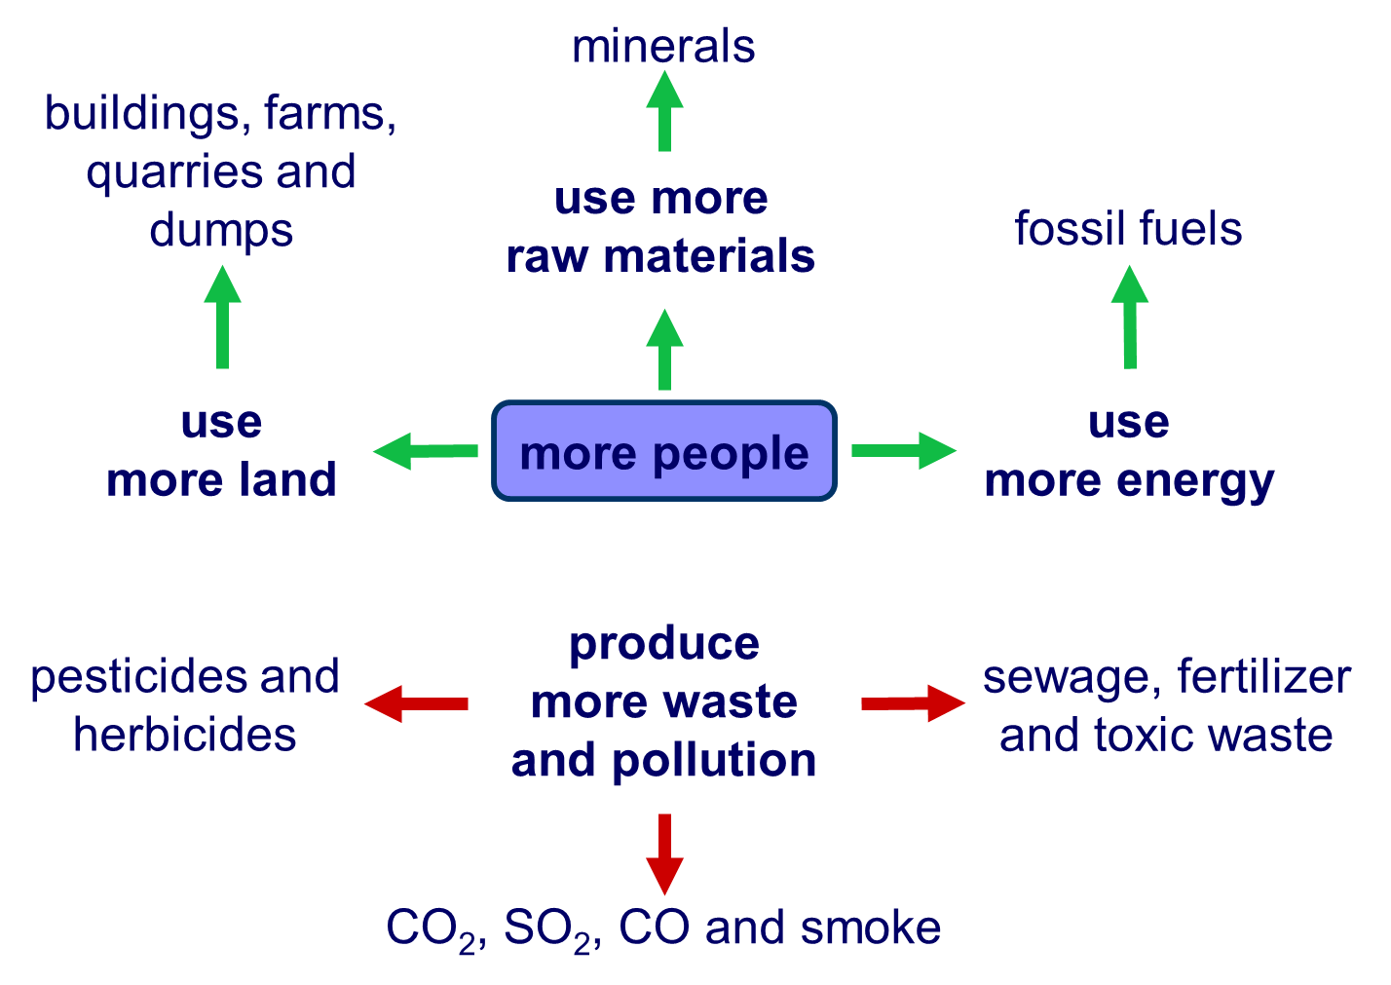
Menggunakan sumber daya dan menghasilkan polusi

Slide 6
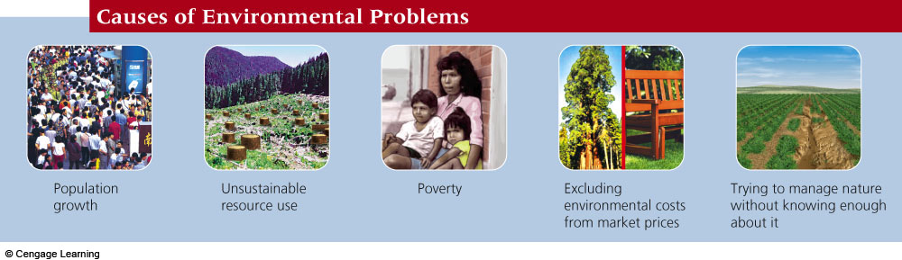

Slide 7
Apakah Polutant itu?
Polutan adalah bahan kimia yang ditemukan pada tingkat yang cukup tinggi di lingkungan yang dapat membahayakan manusia atau organisme lain
Jika kehadiran polutan pada tingkat yang cukup tinggi di udara, air, tanah, atau makanan yang dapat mengancam kesehatan, kelangsungan hidup, atau aktivitas manusia atau organisme lain
Polutan dapat masuk ke lingkungan: secara alami (mis: dari letusan gunung berapi) atau melalui aktivitas antropogenik manusia (mis: dari pembakaran batu bara)

Slide 8
Polutan
Polutan yang tidak dapat terdegradasi (misalnya pestisida DDT) - ini membusuk sangat lambat, memungkinkan mereka menumpuk ke tingkat racun saat melewati rantai makanan
Polutan yang biodegradable (misalnya limbah) - ini biasanya hanya merusak ketika ditambahkan ke lingkungan lebih cepat daripada yang dapat terurai.

Slide 9
Efek Polutan
Dapat mengganggu atau merusak sistem pendukung kehidupan bagi manusia atau spesies lain
Dapat merusak satwa liar, kesehatan manusia, dan harta benda
Dapat menjadi gangguan, seperti: kebisingan dan bau tidak sedap, rasa dan pemandangan

Slide 10
Sumber Polutan
Point Source of Polutan
(Sumber Polutan Bersifat Tunggal)
Non-Point Source of Polutan
(Sumber Polutan Tersebar)
Sumber polutan dapat atau mudah diidentifikasi
Contoh: cerobong asap pembangkit listrik berbahan bakar batubara atau cerobong asap pabrik, pipa pembuangan sebuah pabrik, dan pipa knalpot mobil, dll
Seringkali sulit diidentifikasi
Contoh: pestisida disemprotkan ke udara atau tertiup angin ke atmosfer dan limpasan pupuk atau pestisida dari lahan pertanian, halaman rumput dan kebun pinggiran kota ke sungai dan danau

Slide 11
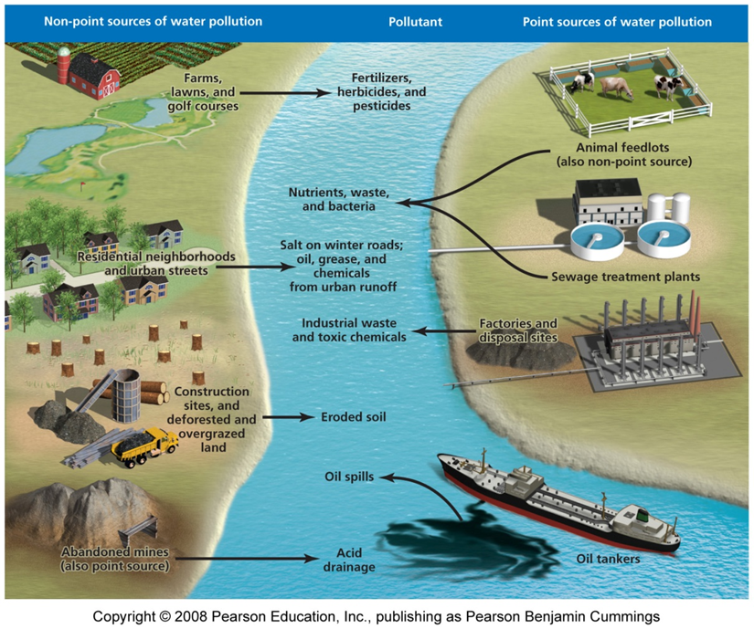
Contoh Non-Point and Point Sources of Pollution

Slide 12
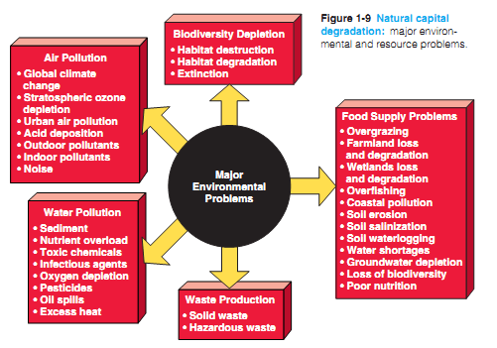

Slide 13
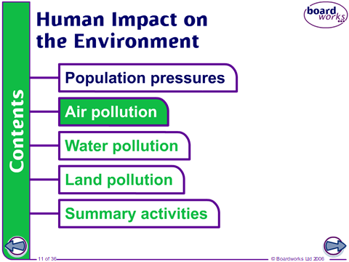

Slide 14
Polusi Udara
Aktivitas manusia menghasilkan dua jenis utama pencemar udara :
Noxious gases (gas berbahaya) - Ini termasuk karbon dioksida (CO2), sulfur dioksida (SO2) dan nitrogen oksida (NOx)
Partikulat - Ini adalah partikel kecil yang tersuspensi di udara (misalnya asap), yang biasanya dihasilkan oleh pembakaran bahan bakar fosil
Polusi udara telah menjadi masalah utama sejak Revolusi Industri pada akhir abad ke-18, dan diperparah oleh ketergantungan manusia pada pembakaran bahan bakar fosil untuk energi
Polusi udara, pemanasan global, hujan asam, kerusakan lapisan ozon dan kabut asap. Masing-masing memiliki implikasi serius bagi lingkungan dan kesehatan manusia

Slide 15
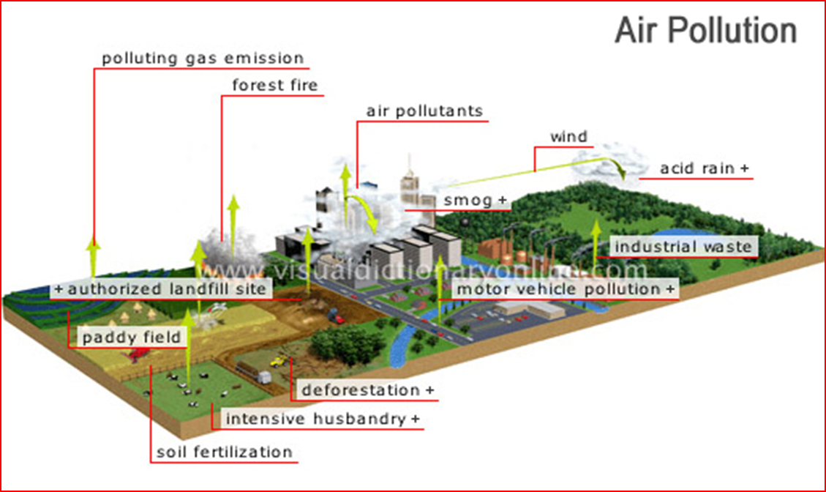
Polusi Udara di luar ruangan

Slide 16
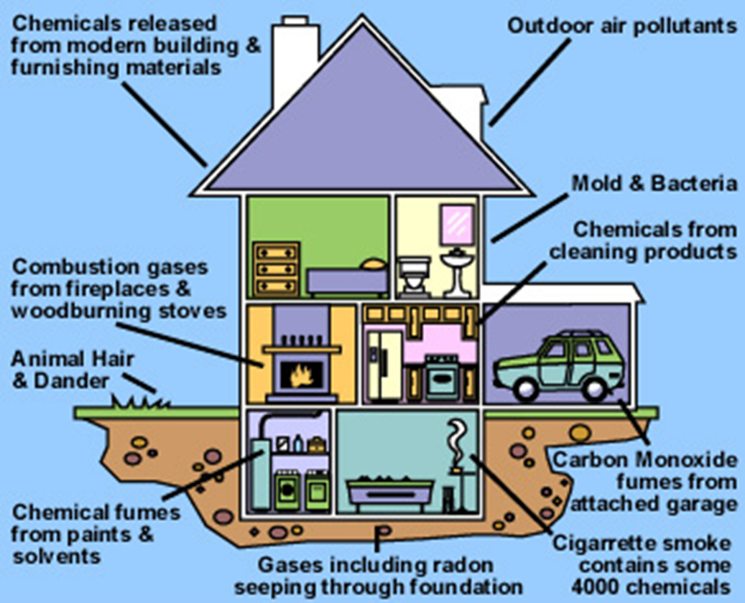
Polusi Udara di dalam ruangan

Slide 17
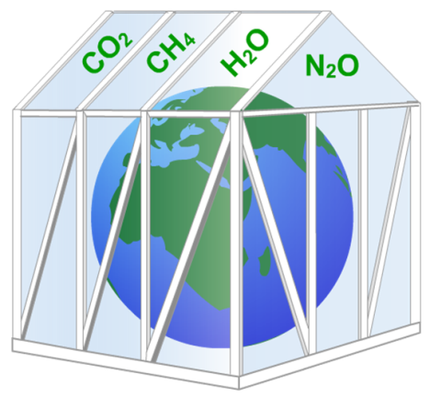
Pemanasan Global dan Gas Rumah Kaca
Salah satu ancaman terbesar yang disebabkan oleh polusi udara adalah pemanasan global
Pemanasan global disebabkan oleh penumpukan gas rumah kaca, yang menyebabkan peningkatan suhu bumi
Gas rumah kaca adalah gas atmosfer yang menyerap cahaya inframerah
Gas rumah kaca utama meliputi : karbon dioksida (CO2), metana (CH4), uap air (H2O), dinitrogen oksida (N2O)

Slide 18

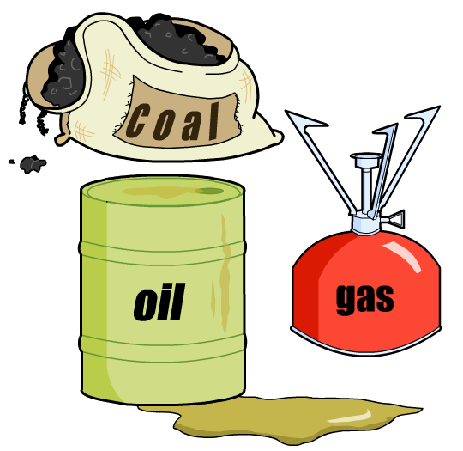
Kadar Karbondioksida
Karbon dioksida adalah salah satu gas rumah kaca terpenting karena konsentrasi atmosfer telah meningkat secara dramatis selama seabad terakhir. Menurut Anda mengapa ini terjadi ?
Pembakaran bahan bakar fosil, penggundulan hutan dan banjir lahan untuk pembangunan bendungan pembangkit listrik tenaga air semuanya berkontribusi pada peningkatan kadar karbon dioksida

Slide 19

Apa itu penyerap karbon?
Sebelum revolusi industri, tingkat karbon dioksida biasanya dikendalikan oleh penyerap karbon - hutan dan lautan yang menangkap dan menyimpan karbon
Hutan - Semua tumbuhan hijau menyerap karbon dioksida sebagai bagian dari fotosintesis. Karbon yang terserap hanya dilepaskan kembali ke atmosfer saat tanaman mati dan membusuk, atau terbakar.
Lautan - Karbon dioksida larut dalam air laut, tergantung pada suhu dan tekanan. Hewan laut kecil yang disebut fitoplankton mengekstrak karbon dari karbon dioksida untuk membuat kerangka dan cangkangnya.

Slide 20
Apa yang merusak lapisan ozon?
Lapisan ozon adalah bagian pelindung atmosfer yang menyerap sebagian sinar ultraviolet (UV) matahari yang merusak
Apa yang merusak lapisan ozon? Lapisan ozon adalah bagian pelindung atmosfer yang menyerap sebagian sinar ultraviolet (UV) matahari yang merusak. Kerusakan lapisan ozon berarti semakin banyak sinar UV yang mencapai bumi, meningkatkan risiko kanker kulit
Lapisan ozon dirusak oleh bahan kimia yang disebut chlorofluorocarbons (CFCs), yang mengandung unsur karbon, hidrogen, klorin dan fluor
CFC digunakan dalam lemari es dan freezer, semprotan aerosol dan bahan pengemas seperti polistiren. Produksi dan penggunaan CFC sekarang dilarang di banyak negara dan dapat dilakukan di seluruh dunia dalam beberapa tahun.

Slide 21
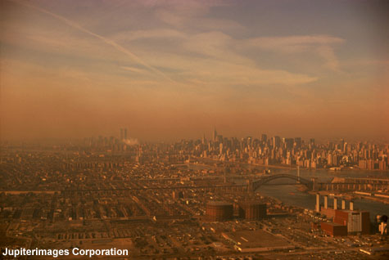
Apa itu kabut asap?
Asap adalah campuran polutan udara dan partikulat yang kadang-kadang ditemukan di lapisan atmosfer yang lebih rendah. Ini memiliki kabut kecoklatan yang khas
Sebagian besar kabut asap adalah ozon di permukaan tanah, gas yang sangat beracun
Kabut asap dapat mencapai tingkat yang berbahaya di area yang padat, menyebabkan iritasi pada mata dan paru-paru.
Ozon terbentuk ketika nitrogen oksida dan hidrokarbon bereaksi dengan oksigen, dalam reaksi yang dikatalisasi oleh sinar matahari

Slide 22
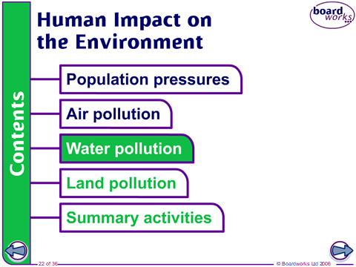

Slide 23
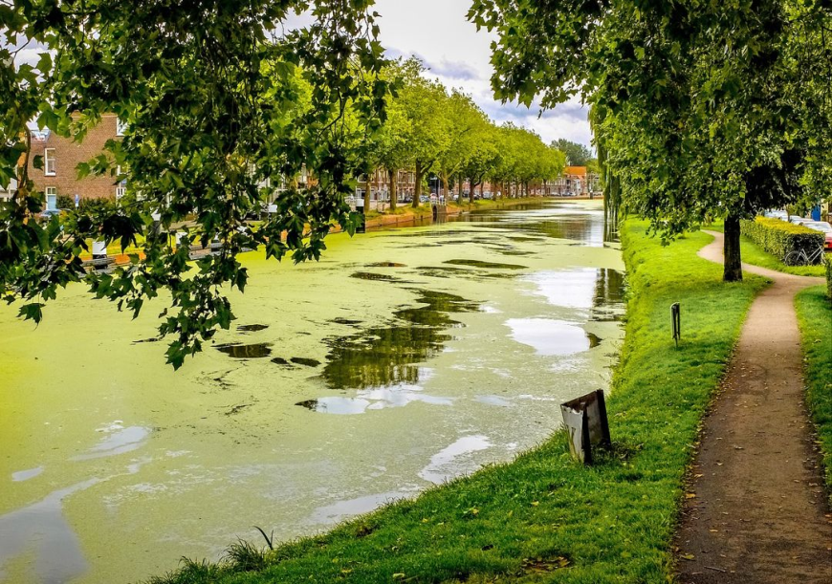
Polusi Air
Limbah, limbah industri, minyak,
pestisida dan pupuk semuanya
mencemari air
Pupuk dan limbah dapat dengan mudah terbawa ke sungai, sungai, dan danau. Nutrisi, fosfat dan nitrat dalam zat ini menyebabkan eutrofikasi
Eutrofikasi adalah akumulasi nutrisi dalam air, yang menyebabkan pertumbuhan alga berlebihan. Hal ini menyebabkan penurunan kadar oksigen dan kematian kehidupan akuatik.

Slide 24
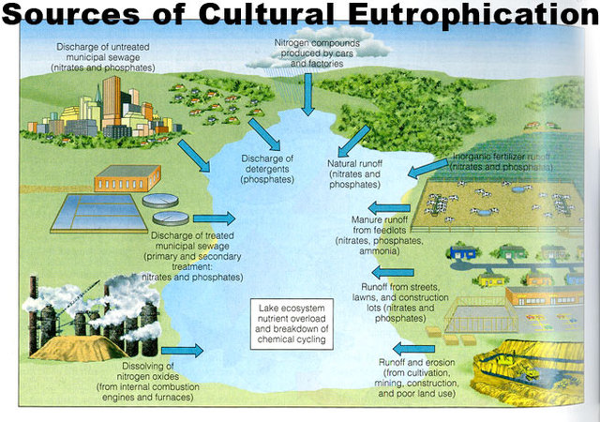

Slide 25
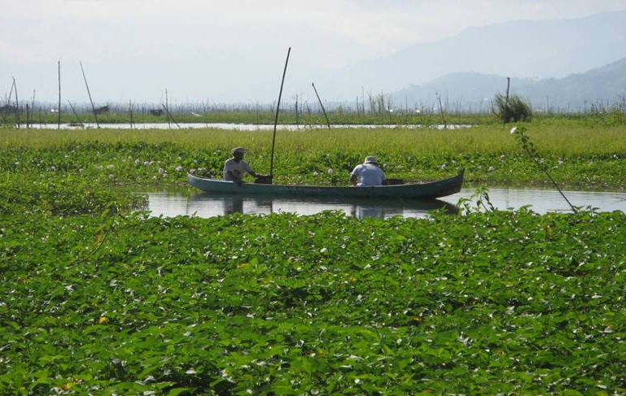
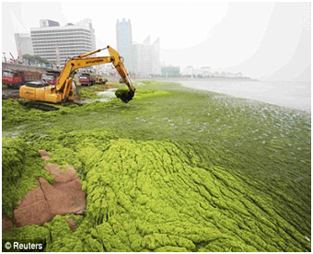
Eutrofikasi merupakan masalah lingkungan hidup yang diakibatkan oleh limbah fosfat (PO43-), khususnya dalam ekosistem air tawar. Definisi dasarnya adalah pencemaran air yang disebabkan oleh munculnya nutrien yang berlebihan ke dalam ekosistem air

Slide 26
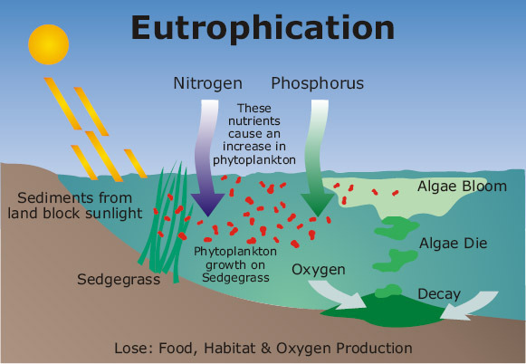

Slide 27
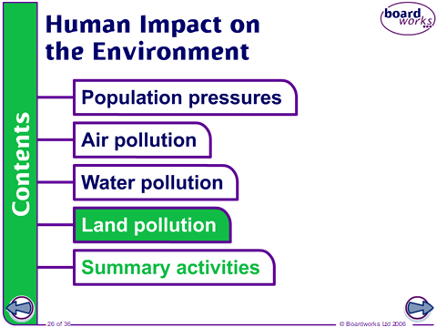

Slide 28
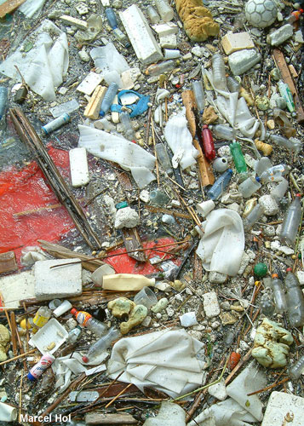
Polusi Tanah
Lahan dan tanah dapat tercemar oleh dua jenis zat utama :
solid waste (limbah padat) – seperti plastik, logam, kertas, dan bahan buatan manusia lainnya
chemicals (bahan kimia) –seperti herbisida dan pestisida, minyak mentah dan limbah dari proses industri
Polusi tanah sering menyebabkan polusi air, karena bahan kimia tersapu ke sungai dan danau

Slide 29
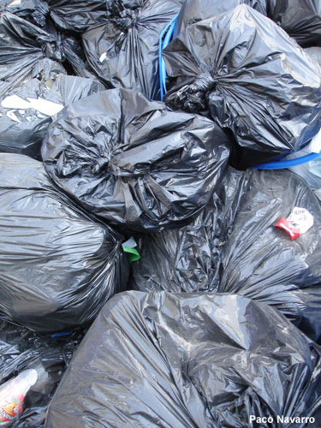
Setiap tahun, milyaran ton kertas, plastik, bahan sintetis, logam dan kayu dibuang
Rata-rata, setiap rumah tangga di Inggris menghasilkan lebih dari 1 ton sampah setiap tahun
Bagaimana Anda bisa memperkirakan jumlah sampah yang Anda buang setiap tahun?

Slide 30
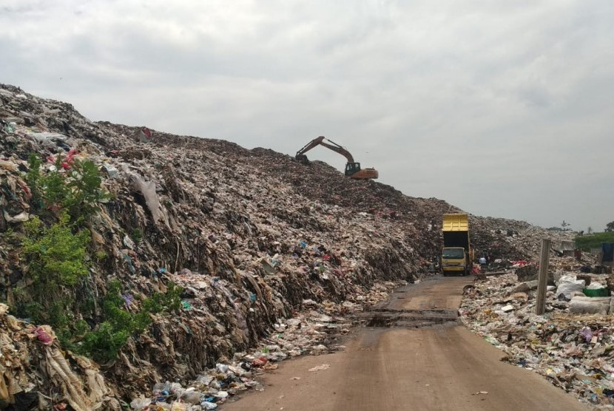
Kondisi TPA di Indonesia
Tempat Pembuangan Akhir ( TPA) merupakan salah satu tempat yang digunakan untuk membuang sampah yang sudah menacapai tahap akhir dalam pengelolaan sampah yang dimulai dari pertamakali sampah dihasilkan, dikumpulkan, diangkut , dikelola dan dibuang

Slide 31
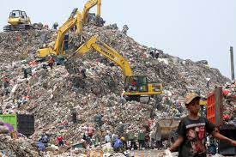
https://republika.co.id/berita/prfq1u291/atasi-sampah-pemkab-banyumas-masuh-butuh-tpa
https://www.kbknews.id/2016/10/23/setiap-hari-220-ton-sampah-di-semarang-dibuang-sembarangan/

Slide 32
Apa saja opsinya?
Metode apa yang tersedia untuk membuang sampah / limbah?
Landfill atau TPA adalah solusi termurah, tetapi lokasi cepat penuh dan limbah mencemari udara, tanah, dan air di sekitarnya
Incinerating atau membakar sampah/limbah mengurangi volume, tetapi seringkali menghasilkan bahan kimia beracun
Recycling atau mendaur ulang memungkinkan sampah untuk berguna kembali, dan mengurangi kebutuhan untuk menggunakan lebih banyak bahan mentah
Composting atau pengomposan menggunakan proses biologis alami untuk menguraikan bahan organik, tetapi tidak dapat digunakan untuk membuang limbah yang tidak dapat terurai secara hayati

Slide 33
TERIMA KASIH

